Slide 1
개별연구 진행 상황
2020111987 김유연

Slide 2
9/7 까지 진행 상황
Dataset Enhancement in Hair Follicle Detection: ESENSEI Challenge 및 ScalpEye 정독
유형별 두피 이미지 데이터셋 확보 완료
SSD 오픈소스 실행 시도중
ssd.pytorch: import 경로 설정 오류, 데이터셋 불러오기 오류
vision: 설치 오류
mmdetection: 라이브러리 설치 및 데모 실행 완료

Slide 3
9/7 이후 진행할 사항
Mmdetection Model Zoo 활용 SSD 실행
두피 이미지를 통한 학습 및 테스트 진행
데이터 enhancement, 데이터 증식 등을 사용해 성능 향상

Slide 4
9/7 회의 내용
앞으로 진행할 것
데이터 전처리 구체화하기
두피 색(피부 톤) 일정하게 바꾸기
기타 지식
탈모: 한 모근에서 나오는 모발의 개수, 모발의 굵기로 판단한다.
전처리 아이디어: 흰머리->검은머리 변환, 피부 톤 균일하게 맞추기
피부/머리카락 분리하는 것: 기업에서 연구됨 → 인원 연구원님 다음 회의 세미나 예정

Slide 5
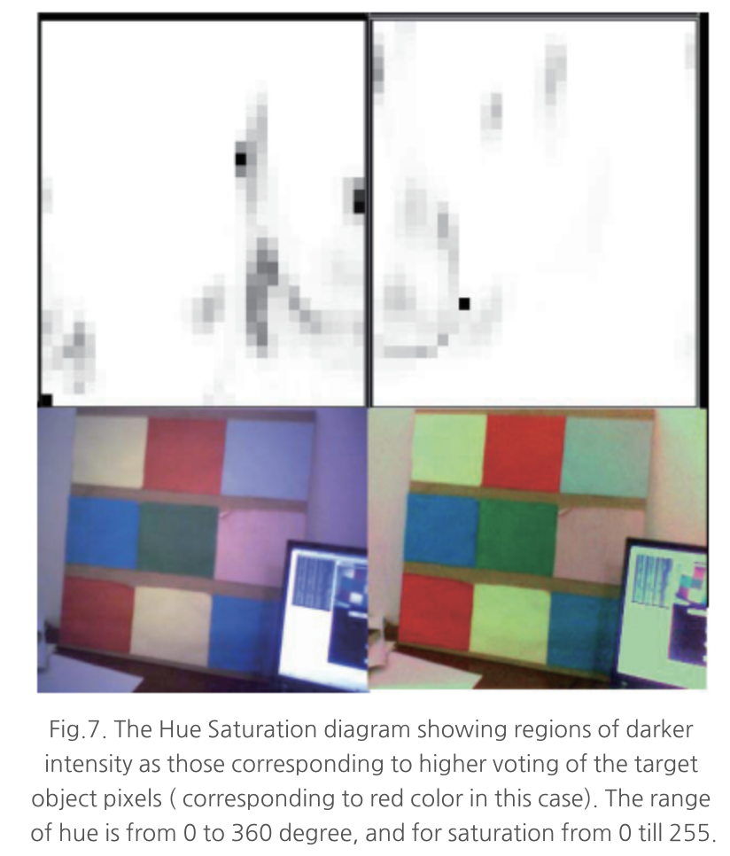
9/14 까지 진행 상황
SSD 실행
사진 한 장 테스트 완료
train/test를 위한 명령어 숙지 완료
test 명령어 실행 중 오류(KeyError: ‘metric maP is not supported’)
두피 색(피부 톤) 일정하게 바꾸기
두피/모발 분리(Sementic Segmentation) → 연구 내용 인수인계
두피 색 변환
모낭의 형태를 보존해야 하므로, 두피 모든 영역에 같은 변환을 해야
Effect of Color Pre-Processing on Color-Based Object Detection: 색상의 구분을 명확하게 방법: RGB 색공간 -(변환)-> HSI 색공간 -> H-S존 경계 내에 있는지 판별
선명화의 역순의 방법으로 구현해서 알고리즘에 두피의 색이 영향을 덜 주도록
RGB->HSI의 역방향 구현 방법: 수식을 역방향으로 실행(가능한지 의문)

Slide 6
9/14까지 진행 후 의문 사항
두피 색을 비슷하게 하는 검색 키워드 추천
색상 일반화, 색상 보정, 색상 전처리 키워드로 검색→결과 잘 안 나옴
SSD 실행해보라고 말씀주신것의 이유가 궁금합니다
SSD는 제가 알기로는 OD 모델인데, 저희가 하고자 하는 것은 1~4단계 분류에 더 가까운 것 같다고 생각했습니다.
모낭 라벨링 데이터로 모낭을 검출한 뒤 분류하는 것인가요?
만약 위의 질문이 맞다면, 라벨링 데이터는 어떻게 얻을 수 있나요?

Slide 7
9/14 이후 진행할 예정
SSD 실행
두피 이미지 학습 방법 고안
색상 전처리 방법에 대해 더 공부

Slide 8
9/14 피드백
RGB->HSI의 역방향 구현 힘들 것
검색 키워드 추천: 블러링, 평범화 기법, 피부 톤(일반적)
유명인 탈모 여부 분석 논문: 피부 색 전처리 하지 않음
링크: https://www.semanticscholar.org/paper/Deep-Learning-based-Detection-of-Hair-Loss-Levels-Benhabiles-Hammoudi/22e34d1577578ceaa36e573a67802f63bc586f53

Slide 9
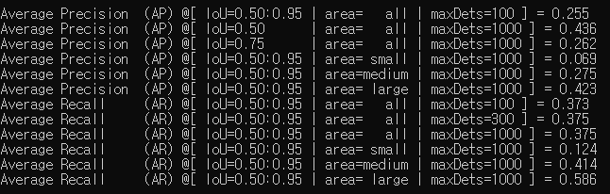
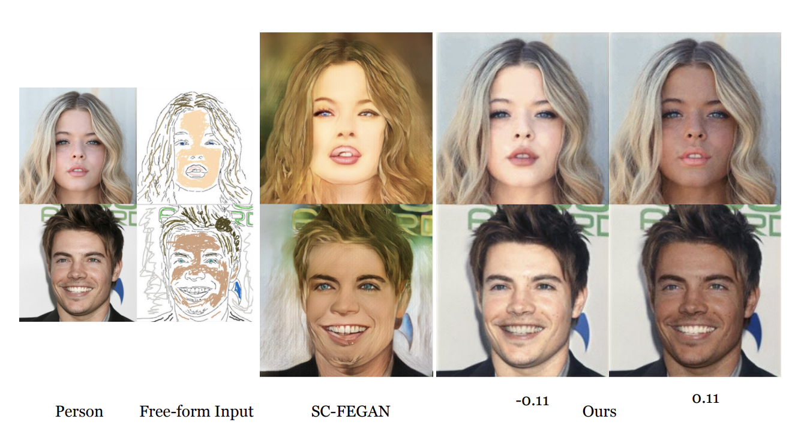
9/21까지 진행 상황
SSD 실행 성공
COCO 데이터셋 train 진행중 (2일 19시간 남음)
Pretrained model evaluation 완료
GAN 기반 피부 색 보정 기술
An Unsupervised Approach towards Varying Human Skin Tone Using Generative Adversarial Networks
PDF: https://ieeexplore.ieee.org/iel7/9411940/9411911/09412852.pdf

Slide 10
9/21 이후 진행할 사항
두피 데이터셋으로 SSD 학습
질문: SSD는 Detection 을 하는 것으로 알고있는데, Classification을 어떻게 할지 궁금합니다.→이전에 공유된 논문 참고(일정 부분 가지고와서 실행)
피부색 전처리

Slide 11
9/21 피드백
클래스 간 개수 다름
피부색 변형 데이터 augmentation
주어진 이미지 색을 조금씩 변형
데이터 증식: 사이킷런(케라스) “이미지 데이터 제너레이터”(크기(X), Hue(색조), shift, flip 등)
특화된 증식, 이미지 처리 방법 찾기(데이터 많이 보기)
모발 개수 count(하영) https://www.notion.so/dec3dc1033d547b9b462d9e286abdafa

Slide 12
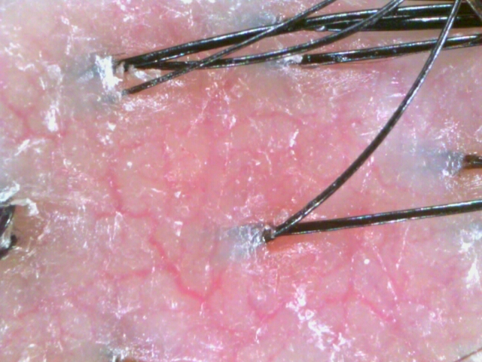
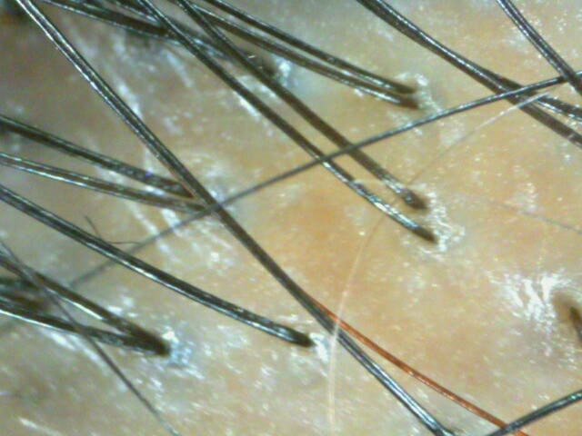
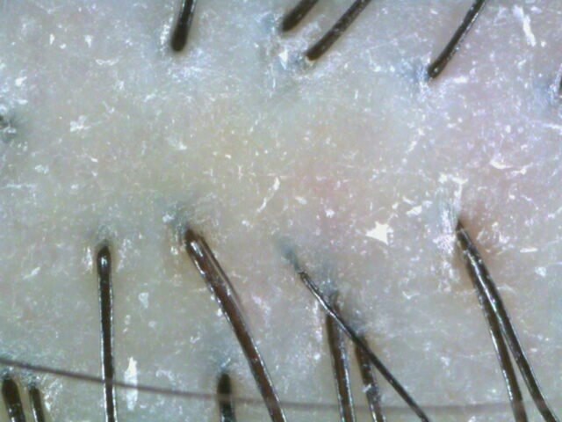
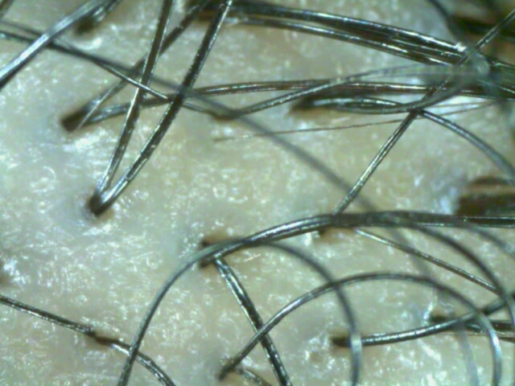
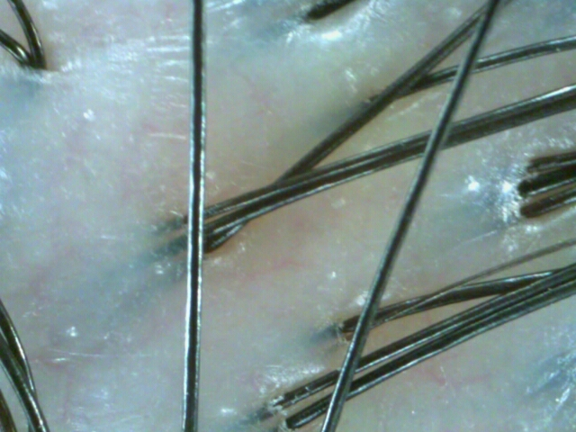
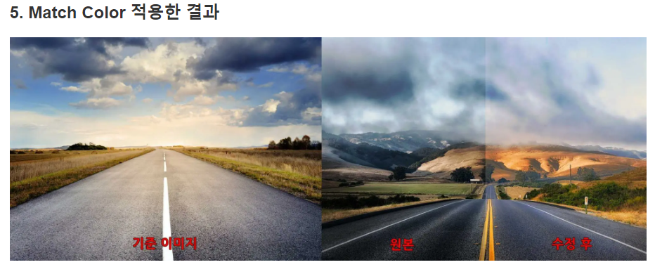
9/28까지 연구 내용(1)
데이터셋: 붉은-노란- 살구- 초록-파랑
다방면으로 알아보고는 있으나, 코드로 변형하는 것은 찾지 못함
직접 제작해야 할 수도 있음
그나마 원하는 것과 비슷한 것이 포토샵 Match Color
의문: 진짜 같은 배율이 맞는지 (두피 사진 샘플의 배율이 조금씩 다른것 처럼 보이는데, 개인별 차이로 봐야할지)
0131_A2LEBJJDE00166C_1604282955299_4_LH
0556_A2LEBJJDE00041T_1602840515292_2_TH
0131_A2LEBJJDE00166C_1604675694014_3_TH
0643_A2LEBJJDE00048F_1606711282919_5_RH
0556_A2LEBJJDE00041T_1603440289458_4_LH

Slide 13
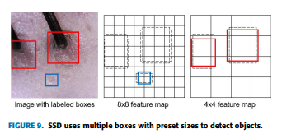
9/28까지 연구 내용(2)
Scalp eye 논문: SSD inception V2 모델 사용, 라벨링된 데이터 학습
Labelme 사용 라벨링: 1장의 이미지당 평균 12개정도 모공 발견, 30~40초 가량 소요됨. 총 사진수: 31,312*35(초)/60(초)/60(분)=304.4(시간) 필요
➔ 라벨링을 직접 다 할것인지? 다른 방법이 있는지?
 | 0. 양호 | 1. 경증 | 2. 중증도 | 3. 중증 | 총합
미세각질 | 534 | 4,435 | 5,486 | 2,284 | 12,739
탈모 | 534 | 13,346 | 3,797 | 836 | 18,513
총합 |  |  |  |  | 31,312

Slide 14
9/28 이후 진행할 내용
색상의 균일화 방법 찾기(빨간색 제외, 나머지를 살구색으로 전처리)
ScalpEye 논문에서 SSD inception의 정확도 및 효용성 체크
ScalpEye 논문에서 레이블 만든 방법 체크

Slide 15
9/28 다른 발표 피드백 내용
적절한 데이터 증강 방법 찾기: 상하 flip이 유효한가?, 피부색을 비슷하게 바꾸기/아예다르게 하기, 선명하게 하기(별로)
미세각질-피부색의 상관성 확인하기, 상관성이 있다면, 피부색 처리를 하지 않는 것이 나을 수도 있음
이미지를 두고 퍼즐 맞추기? 3X3 쪼개기, 데이터 맞추기 학습 →이미지에 대한 특성을 암묵적으로 학습함 →pretrain 효과 https://arxiv.org/pdf/1603.09246.pdf 워드에 paperwithcodes 링크 올려줌
추가 데이터: 다음주 컨택 결과 알려주실 것
Aihub 모델 코드 참고하기: 카톡방 https://www.aihub.or.kr/aihubdata/data/view.do?currMenu=115&topMenu=100
모낭 개수 데이터를 활용하는 방법 알기

Slide 16
9/28 발표에 대한 피드백
미팅로그에 줌인 줌아웃 할 수 있다 적기.
각질: 형태나 까끌까끌한 부분 검출이 주요부분일 것
홍반: 피부톤 무시x미팅로그에 줌인 줌아웃 할 수 있다 적기
빨간색은 무시하고, 초록, 파랑을 처리하기: 포토샵의 원리를 찾아서 코딩하기
모발 개수 세기(하영)
최적의 톤이 있을 것,
배경색 맞추기
레이블 만든 방법, 적용 시 정확도 알아오기!!

Slide 17
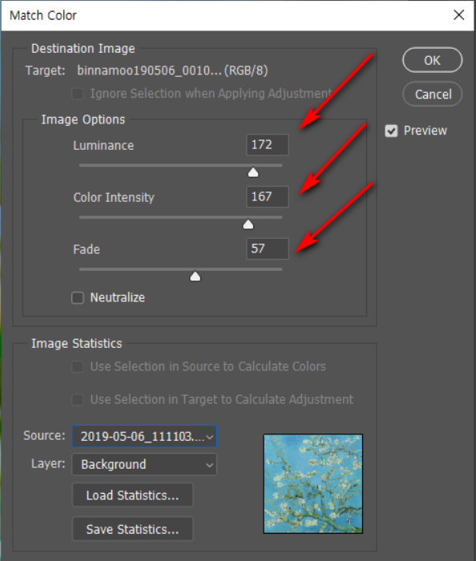
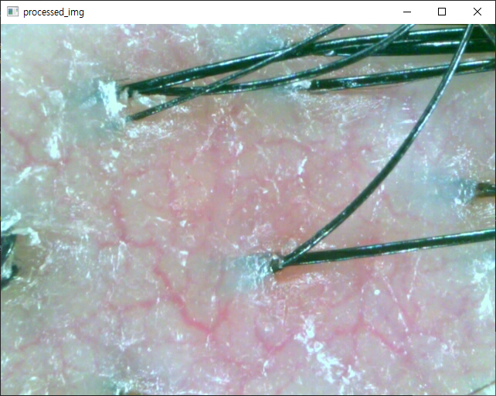
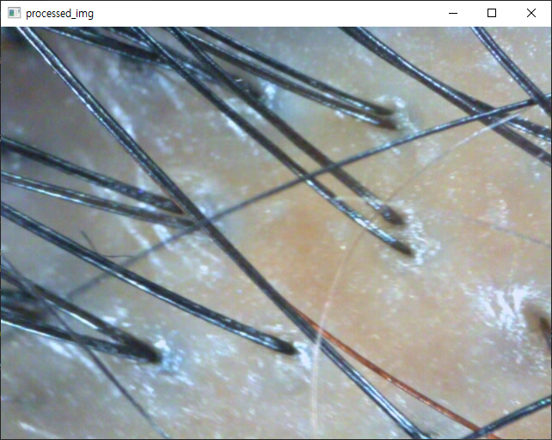
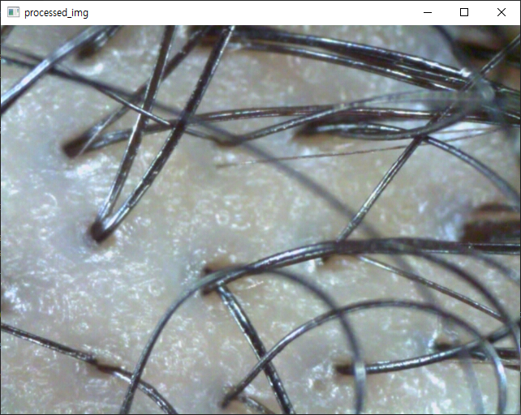
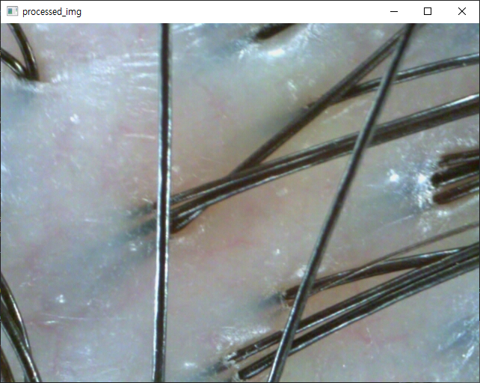
10/5까지 진행상황(1)
포토샵 Match Color 원리: Luminance(광도), Color Intensity(색상 강도), Fade(페이드) 조정
Python Code: 단순히 평균을 구해서 광도와 색상 강도를 조정함. 광도(0), 색상 강도(0), 페이드(X)
https://github.com/Yuyeon-Kim/ScalpAnalysis/commit/73ee1f8467d0fd34539b6add24a633bf39d3d873

Slide 18
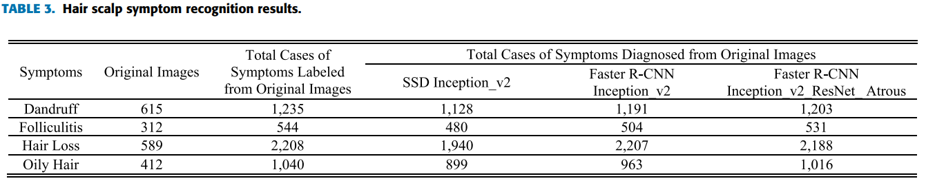
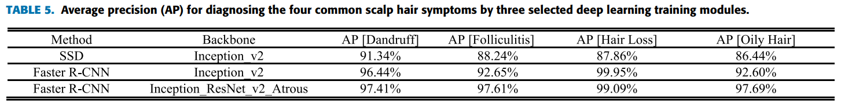
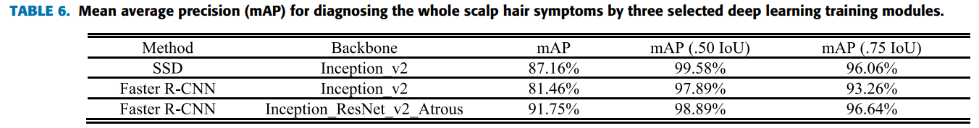
10/5까지 진행상황(2)
ScalpEye 논문에서 SSD Inception의 성능: 전반적으로 Faster-RCNN에 비해 떨어지나, map(.50 IoU)일 때 99.58%로 높은 성능
가정1. prediction bbox 수는 정상적이나, ground truth와 위치가 덜 겹친다 → 탈모 Classification은 가능할 수도 있음
가정2. prediction bbox 가 굉장히 많아서 .50IoU일 때만 성능이 높다 → 예측 결과를 보고 classification 결과를 도출, 분석해야 할 듯

Slide 19
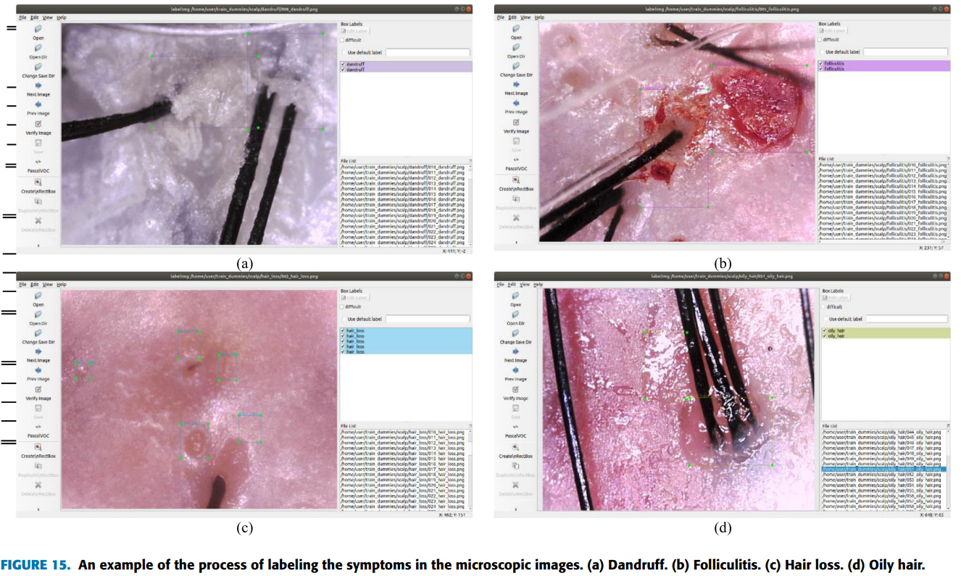
10/5까지 진행상황(3)
labeling 가이드
Class: dandruff(비듬) , folliculitis(모낭염), hair_loss(탈모), oily_hair(유분)
dandruff/follicultites/oily_hair: 환부 조금 잘리더라도 타이트하게
hair_loss: 환부가 모두 포함 되도록, 조금의 여백 괜찮음

Slide 20
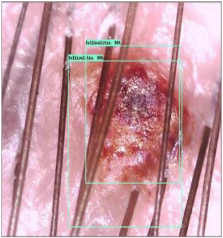
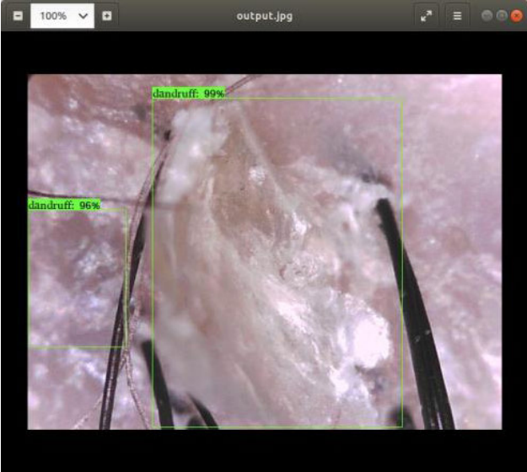
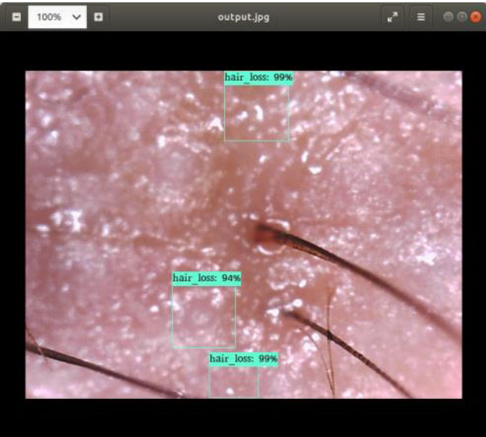
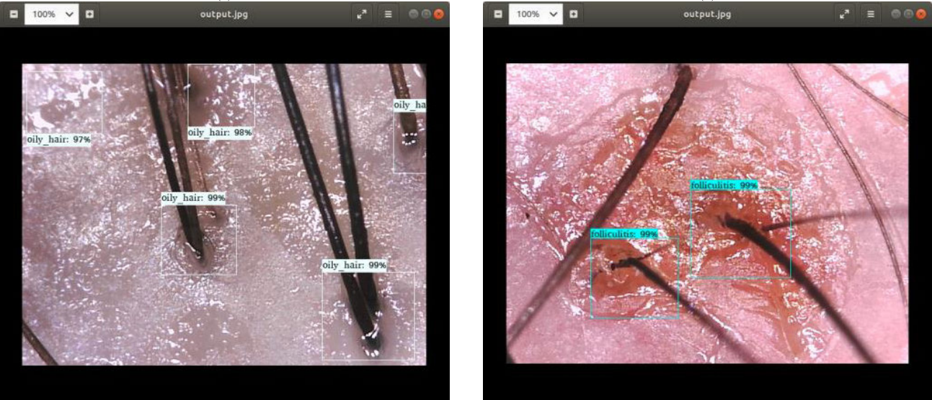
10/5 부록
모델 예측 결과(어떤 모델인지 나와있지 않음)

Slide 21
10/5 이후 진행할 내용
피부색 전처리 붉은/노란 색 처리 방법 고안
객체 탐지→분류 방법 조사(객체 탐지를 crop 전처리 수단으로 활용)

Slide 22
10/5 피드백
미세각질 전처리 후 데이터셋 만들어서 폴더에 추가하기(4000개 이미지 원본 데이터만)
탈모의 경우 다른 어프로치 가능, 탈모 부분에서 바운딩 박스로 학습시킬 수 있을듯-> 해보기
탈모 관련 어노테이션 할 수 있는 데이터 구매해달라고 요청드리기 + 데이터 오면 일부는 내가 이상해 보이는거 고치기
객체 탐지→분류 방법: 전처리 부분에 집중, 객체 탐지를 crop 전처리 수단으로 활용

Slide 23
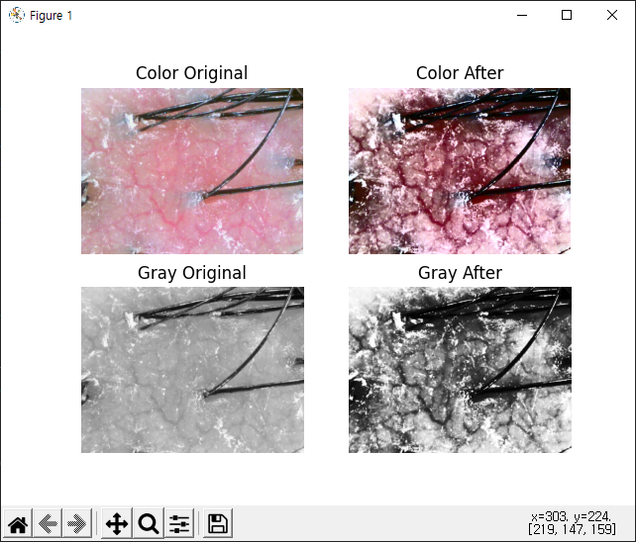
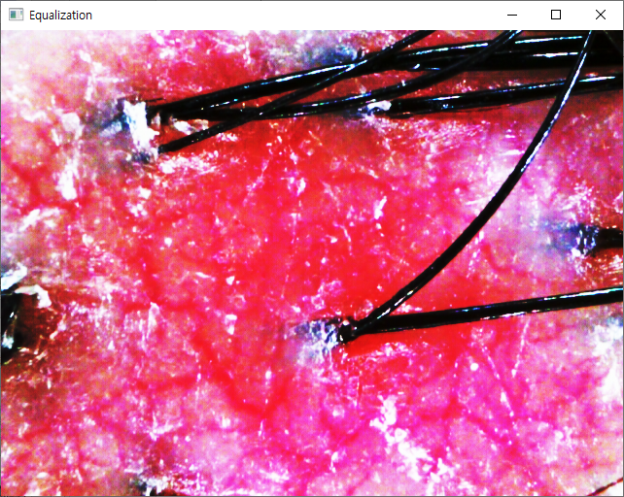
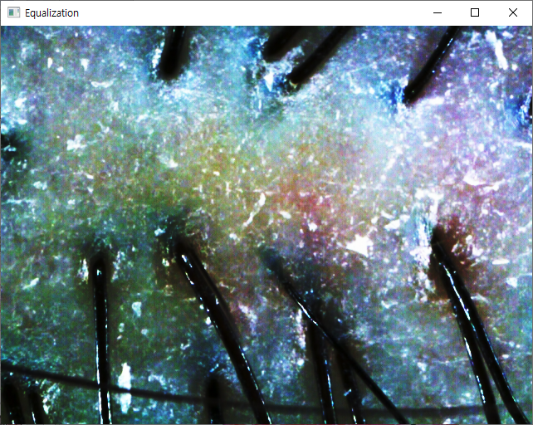
10/12 진행상황
미세각질 Training&Validation 전처리 데이터 공유
탈모 관련 데이터셋 요청
붉은 색 처리하기
부분적으로 붉은 색이 많이 분포한 것이 문제
오픈소스 참고해 다방면으로 시도 중
흑백으로 바꾸는 것도 고려사항
붉은 색 기존 처리 방법 적용
색상 처리 의도한 대로 되지 않음

Slide 24
10/12 이후 진행할 것
붉은 색 처리 방법 고안

Slide 25
10/12 피드백
붉은 색 처리: 흑백으로 바꿔서 정도에 따라 구분

Slide 26
10/19
SSD 실행을 위한 두피 labeling 데이터를 처리하기 위해 라이브러리의 custom dataset 실행 방법 공부
참고 링크: https://mmdetection.readthedocs.io/en/stable/2_new_data_model.html
붉은 색 처리 시도 중
진행 상황 Github 업로드
링크: https://github.com/Yuyeon-Kim/ScalpAnalysis

Slide 27
10/19 의문점
10/5 요청드린 Labeling 데이터 언제 들어오는지
시험기간 휴강

Slide 28
10/19 이후 진행할 점
기존에 실행했던 SSD 모델 수정 방법 찾기
붉은 색 처리 방법 찾기

Slide 29
10/19 피드백
augmentaion에 집중, SSD는 나중에…!
붉은 색을 조금씩 이상하지 않게 추가하거나 빼거나 2~4배로 바꾸기
각도 바꾸기, 축 바꾸기 추가 함수 전에 말해주심??
ImageDataGenerator 사용 augmentation 하기!!

Slide 30
10/26 진행상황
붉은 색 처리 진행중(알고리즘 생성 및 코드로 구현 중)
방법1. 랜덤 함수 사용, 기준 파일의 Red 수치(int) 의 +-10% 내에서 붉은 색을 더하거나 뺌 (같은 파일을 처리했을 때 여러가지 결과가 나올 수 있음)
방법 2. 리스트 사용, 기준 파일의 Red 수치(int)의 -10%, -5%, 0%, 5%, 10% 값만큼 붉은 색을 더하거나 뺌
다른 방법이 추가될 수 있음, 시행착오를 거치며 여러 퍼센테이지를 실험 중

Slide 31
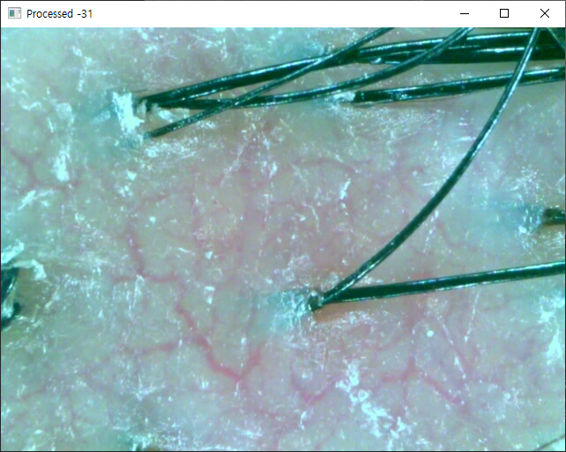


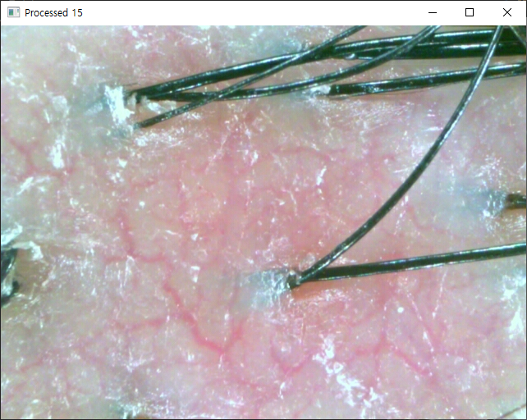

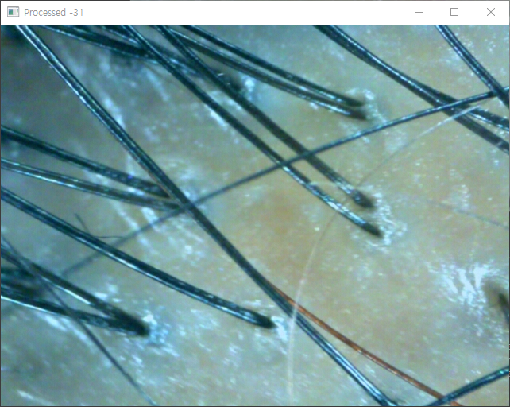


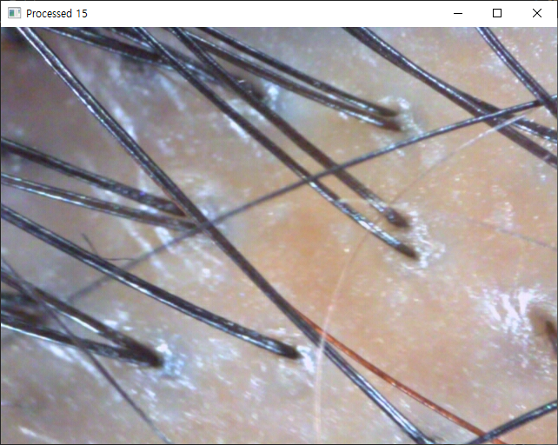
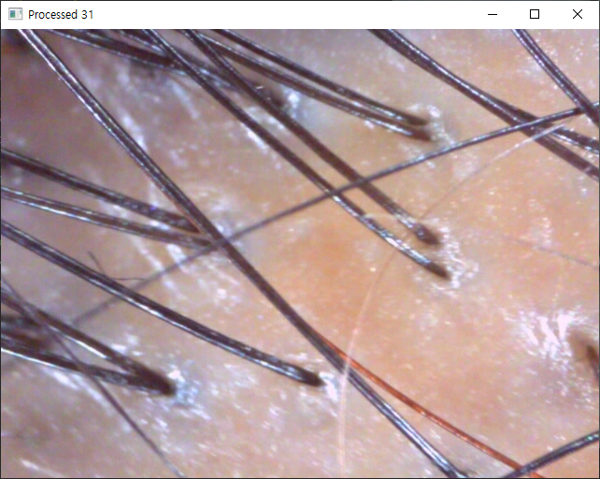
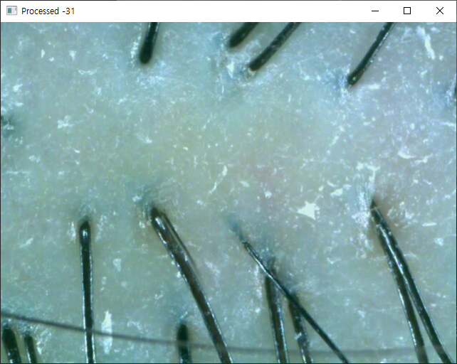
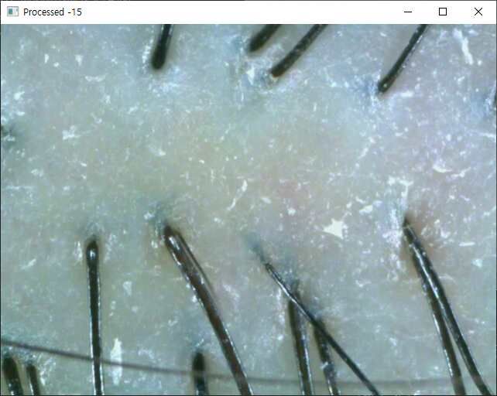
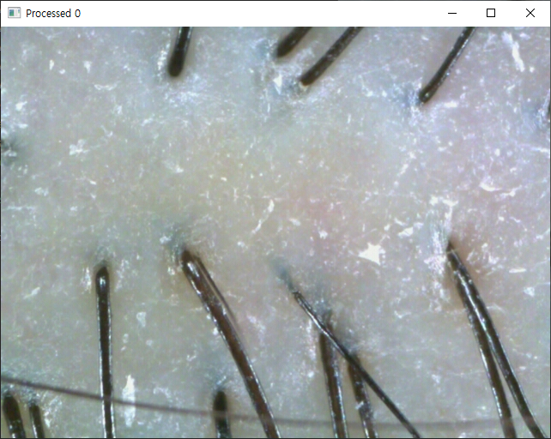
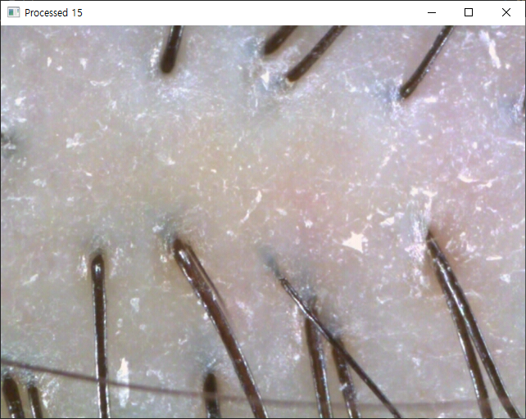
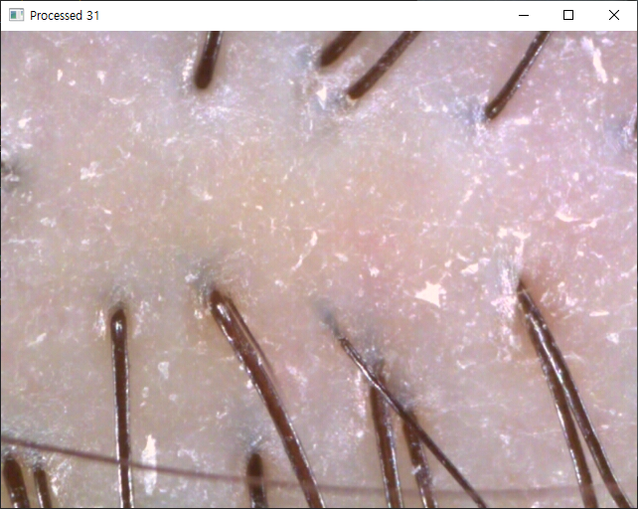
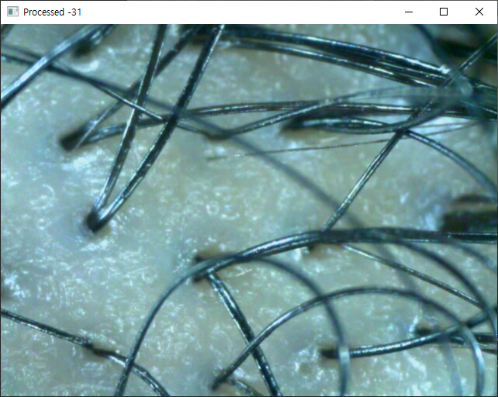


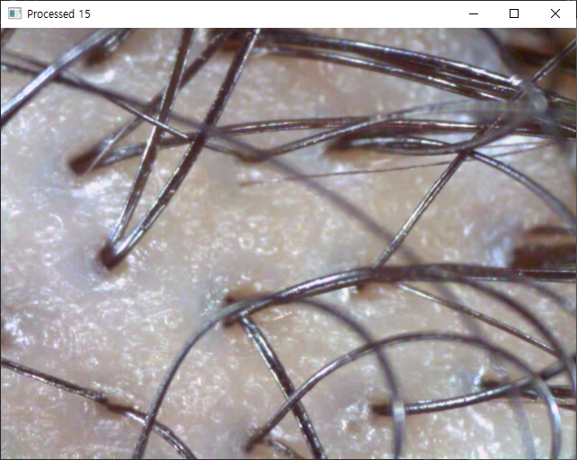
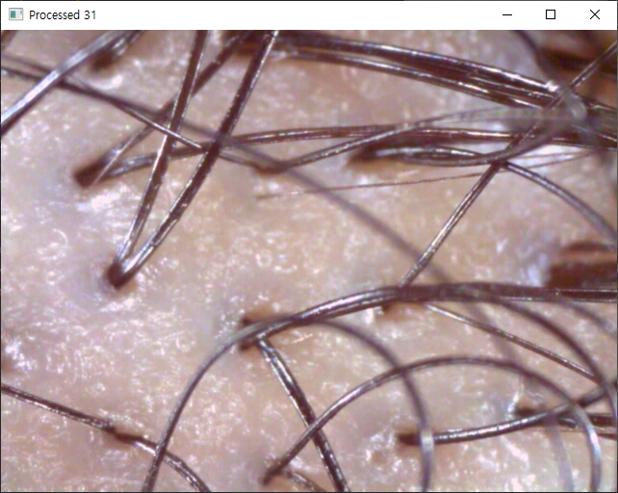
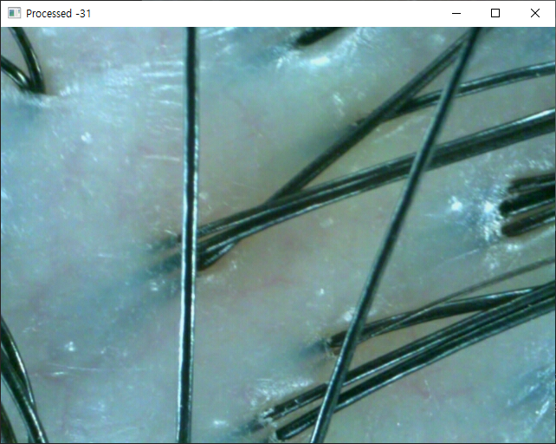
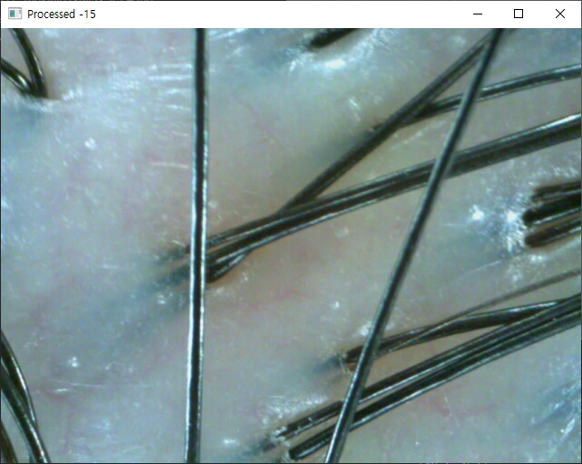

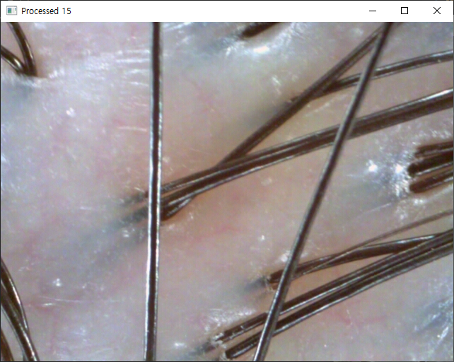
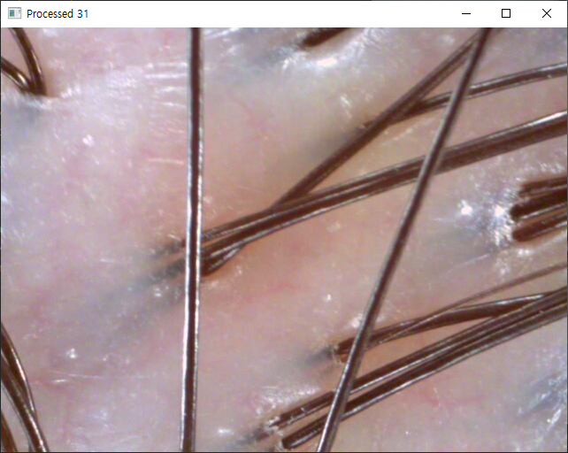
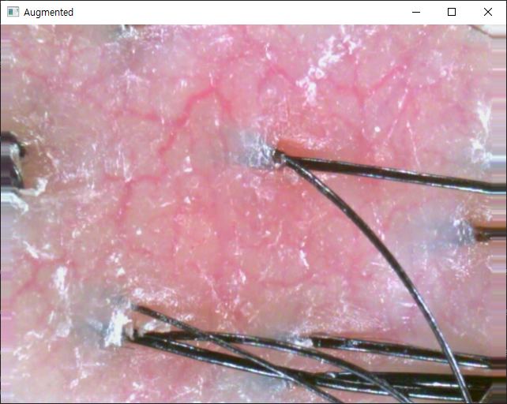
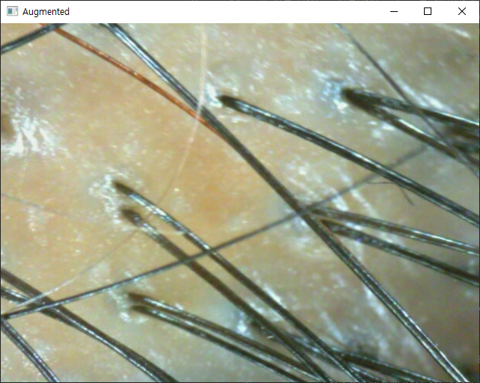
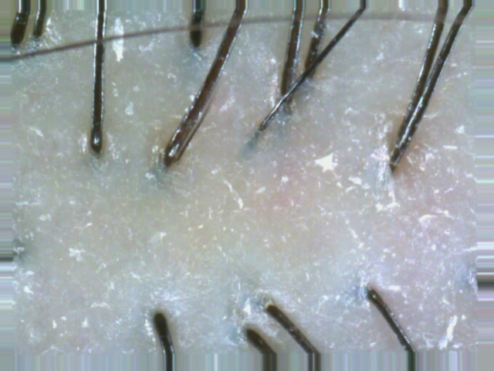
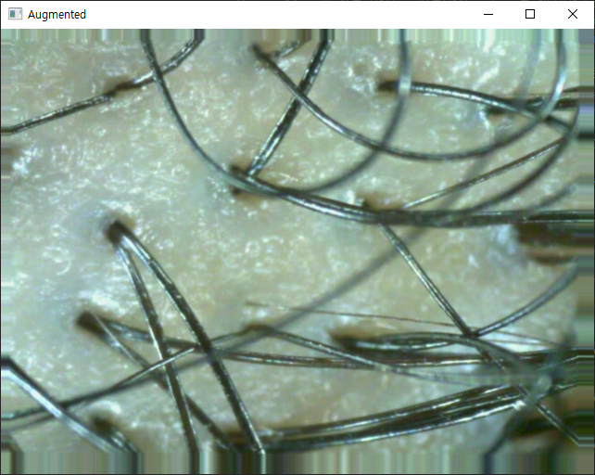
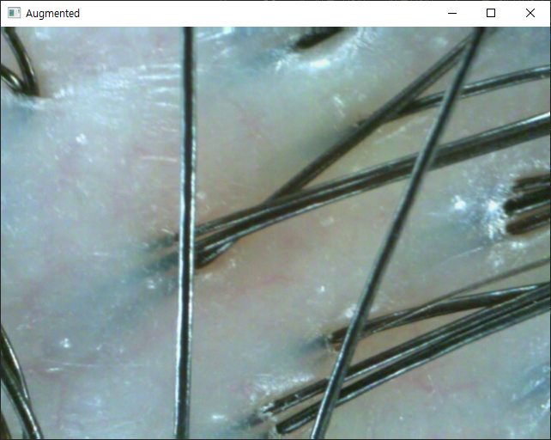
11/2 진행상황
붉은 색 처리
원본
-20% -10% 0% 10% 20%
붉은 색 처리 방법 어떻게 할 것인지?
Random 함수 사용(1→N장)
값 직접 입력
적당한 붉은 색 처리 정도?
붉은색 처리 코드 함수 형태로 제작
ImageDataGenerator 사용 augmentation 진행
랜덤으로 좌우&상하 반전, 최대 45도 회전, 90%~110%확대 가능
원본
imageGenerator
augmentation

Slide 32
11/2 피드백
현 붉은색 처리 알고리즘 기술하기
Random 알고리즘 중점 사용
색 처리 코드 공유
추가 특화 데이터 증식 알고리즘 생각
값은 0~0.05 사이 랜덤이 좋을 듯

Slide 33
11/9 진행상황
Random 사용, 1개 이미지 입력 -> N개 이미지 출력 형태로 모듈화
코드 및 사용법 공유
https://github.com/Yuyeon-Kim/ScalpAnalysis/blob/main/ColorPreprocessing/redTransform.py
https://github.com/Yuyeon-Kim/ScalpAnalysis/blob/main/ColorPreprocessing/redTransform.md
PCA color augmentation 사용 고려, 해당 알고리즘에 대해 공부 중
PCA color augmentation: 이미지에 가장 많이 존재하는 값을 기준으로 해당 값을 이동하도록 설계, 상대적인 색상 균형 맞춤
붉은 값이 가장 많고, 녹색 값이 가장 적다면, 붉은 값을 많이, 녹색 값을 적게 조정

Slide 34
11/9 이후 진행 예정
1. PCA color augmentation 알고리즘 이해
2. PCA color augmentation 알고리즘 구현

Slide 35
11/9 피드백
붉은 색을 더 붉게 하는 것은 의미 없다.
너무 많은 값을 조정하는 것은 outlier → 조금씩만 조정
너무 튀지 않게 조정하자.
이미지를 보면서 조정하자.

Slide 36
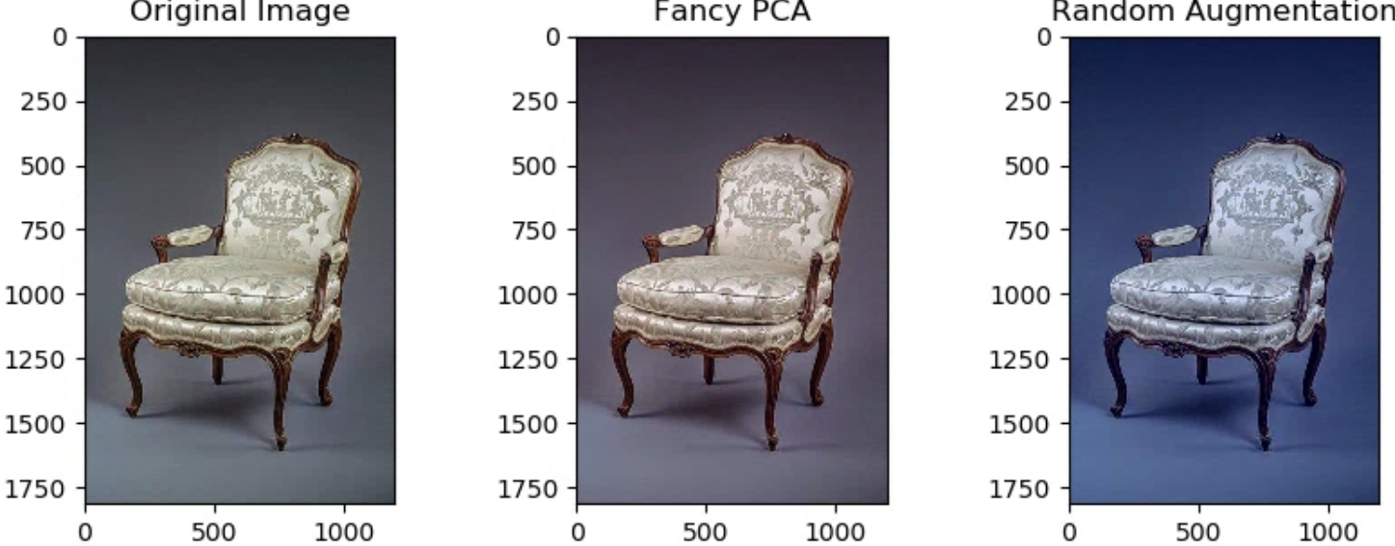
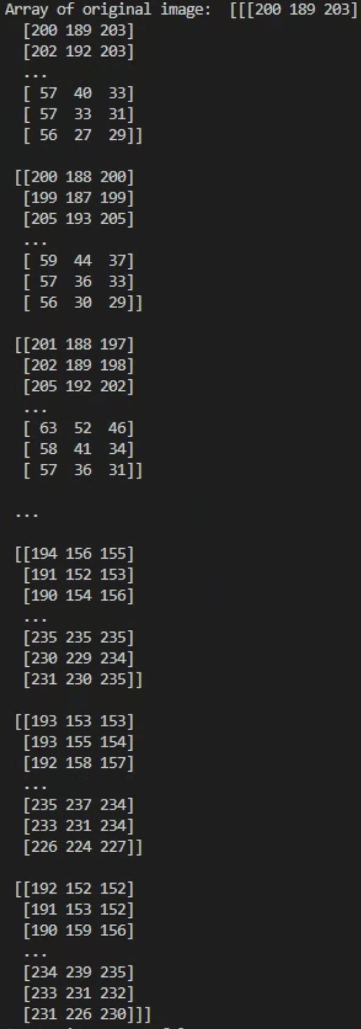








11/16 진행상황
PCA color
Augmentation 전
PCA color
Augmentation 후
PCA color augmentation 이론:
가우시안 분포 (평균 0, 분산 0.1)
자연스러운 색 보정
에 더함
PCA color augmentation(=Fancy PCA) 실행
RGB 값 아주 조금의 변경(-1), 오작동 확인 필요
pi, λi:RGB 픽셀값의 3×3 공분산 행렬의 고유 벡터와 고유 값
αi: 랜덤 변수, 이미지가 다시 훈련에 사용될 때까지 특정 train
이미지의 모든 픽셀에 대해 한 번만 생성, train될 때 값 재사용
PCA
Aug
전
PCA
Aug
후
변경
R, G, B
-1, -1, -1
-1, 0, -1
-1, 0, -1
0, -1, 0
-1, 0, 0

Slide 37
11/16 피드백
사진을 보면서 작업 필요
샘플을 많이 만들기

Slide 38






11/23 진행상황
Pca_color_augmentation/batch.py 를 한번에 path 내 모든 파일 처리가 가능하도록 수정
분산 값 조정 가능하도록 수정(분산 값 클수록 변화 큼)
시각적 변화는 적지만, pixel attack와 같은 원리로 네트워크에서는 차이를 알 수 있다.
머리카락 부분 붉은 점이 생기는 현상 발생
코드: https://github.com/Yuyeon-Kim/ScalpAnalysis/tree/main/PcaColorAugmentation
설명: https://github.com/Yuyeon-Kim/ScalpAnalysis/blob/main/PcaColorAugmentation/PcaColorAugmentation.md
분산 0.5
PCA
Aug
전
PCA
Aug
후
분산 0.3
변화된 값

Slide 39
11/23 피드백
6배, 10배 데이터셋 만들어서 공유
서버 할당은 힘들듯, 실행 가능한 코드 민정님께 드리기
Augmentation은 중요한 부분
논문에 적어야하기 때문에 그림, 설명 영어로 적기
피부 톤 처리, 두피 특징에 맞춰서 붉은색 처리, pca augmentation

Slide 40
11/30 진행 상황
6배, 10배 코드 완성, 공유
https://github.com/Yuyeon-Kim/ScalpAnalysis/blob/main/augmentationBy6.py
https://github.com/Yuyeon-Kim/ScalpAnalysis/blob/main/augmentationBy10.py
진행한 것 우선 한글로 작성중, 후에 번역할 것: 피부 톤 처리, 두피 특징에 맞춰서 붉은색 처리, pca augmentation

Slide 41
11/30 피드백
민정님께 현재 작성된 내용 받기(받음)
진행 내용 영어로 작성

Slide 42
12/7 진생상황
한 일 한글 작성 완료
링크: https://github.com/Yuyeon-Kim/ScalpAnalysis
형식에 맞게 영어로 초안 작성 완료

Slide 43
12/7 피드백
붉은 색 첨가 파라미터 20%로 설정한 이유 작성
PCA Augmentation 파라미터 분산 0.3로 설정한 이유 작성

Slide 44
12/14 진행상황
전처리 파라미터 이유 작성
붉은 색 첨가 파라미터 20%로 설정한 이유: 눈으로 봤을 때 모든 종류의 테스트 이미지에서 붉은색이 잘 첨가된 것으로 보임
PCA Augmentation 파라미터 분산 0.3로 설정한 이유: 0.3보다 높은 값(0.5)로 했을 때는 의도하지 않은 변화를 보인 픽셀들이 있었고, 0.3보다 낮은 값(0.1)로 했을 때는 픽셀 값의 변화가 -1~1로 작았다.

